Slide 1

«Бюджет для граждан»
Отчет об исполнении бюджета Махнёвского муниципального образования за 2013 год

Slide 2
Уважаемые жители Махнёвского муниципального образования!
Мы продолжаем информировать Вас о бюджетной политике муниципального образования и реализации приоритетных направлений работы местного самоуправления.
Традиционно львиная доля бюджета была направлена на осуществление полномочий в сфере образования, не остался без внимания и вопрос по предоставлению льгот гражданам проживающим на территории муниципального образования.
Важным событием за истекший период стало строительство внутрипоселкового газопровода среднего и низкого давления, протяженностью более 4 км., в п.г.т. Махнёво. Проведены ремонты объектов социальной инфраструктуры.
С Уважением,
Глава Администрации Махнёвского МО Н.Д. Бузань

Slide 3
Предисловие
Исполнение бюджета–процесс сбора и учета доходов и осуществление расходов на основе сводной бюджетной росписи и кассового плана.
Исполнение бюджета - это этап бюджетного процесса, который начинается с момента утверждения решения о бюджете законодательным (представительным) органом муниципального образования и продолжается в течение финансового года. Можно выделить следующие этапы этого процесса:
Исполнение бюджета по доходам. Задача участников бюджетного процесса заключается в обеспечении полного и своевременного поступления в бюджет налогов, сборов, доходов от использования имущества и других обязательных платежей, в соответствии с утвержденным планом мобилизации доходов.
Исполнение по расходам, которое означает последовательное финансирование мероприятий, предусмотренных решением о бюджете, в пределах утвержденных сумм с целью исполнения принятых муниципальным образованием расходных обязательств.
Составление и утверждение отчета об исполнении бюджета является важной формой контроля за исполнением бюджета.
Отчет об исполнении бюджета составляется по всем основным показателям доходов и расходов в установленном порядке с необходимым анализом исполнения доходов и расходования средств.
Годовой отчет об исполнении бюджета предоставляется в Думу Махнёвского муниципального образования. По результатам рассмотрения отчета об исполнении бюджета депутаты Думы Махнёвского муниципального образования принимают решение об его утверждении либо отклонении.

Slide 4
Основные направления бюджетной
и налоговой политики в 2013 году
1. Обеспечение сбалансированности и устойчивости бюджета;
2. Сохранение и развитие доходного потенциала;
3. Безусловное исполнение расходных обязательств, установленных законодательством Российской Федерации и Свердловской области, а именно:
- своевременная выплата заработной платы работникам организаций бюджетной сферы;
- предоставление гарантированных государством мер социальной поддержки населению.
4. Выполнение поручений Президента Российской Федерации, содержащихся в указах от 7 мая 2012 года.

Slide 5
Структура бюджета Махнёвского муниципального образования
Доходы муниципального образования;
Расходы муниципального образования;
Источники финансирования дефицита муниципального образования

Slide 6
Показатели социально – экономического развития Махнёвского муниципального образования за 2013 год
Численность населения на 01.01.2014 года –
6 512 человек;
Индекс потребительских цен – 107,5%;
Прожиточный минимум – 7 681,0 рубль;
Среднемесячная заработная плата – 17 929,7 рублей.

Slide 7
Основные параметры исполнения бюджета Махнёвского муниципального образования
за 2013 год
Образование 103 179,6 тыс. руб.
Доходы бюджета 221 596,4 тыс.руб.
Доходы в расчете на 1 человека 34 091,75 руб.
Расходы бюджета 221 735,7 тыс. руб.
Налоговые доходы 27 909,7 тыс. руб.
Жилищно-коммунальное хозяйство 17 758,5тыс. руб.
Культура и кинематография 20 882,5 тыс. руб.
БЮДЖЕТ
Неналоговые доходы 4 235,2 тыс. руб.
Социальная политика 23 175,5 тыс. руб.
Дорожное хозяйство 3 662,6тыс. руб.
Физическая культура и спорт 4 043,4тыс. руб.
Безвозмездные поступления 195 749,1 тыс. руб.
Расходы в расчете на 1 человека 34 113,18руб.
Транспорт 6 298,0 тыс. руб.

Slide 8
Доходы Махнёвского муниципального образования
Доходы бюджета муниципального образования образуются за счет налоговых и неналоговых доходов, а также за счет безвозмездных поступлений
Доходы бюджета
Налоговые доходы –это доходы от предусмотренных законодательством Российской Федерации о налогах и сборах федеральных налогов и сборов, в том числе от налогов, предусмотренных специальными налоговыми режимами, региональных и местных налогов, а также пеней и штрафов по ним
Неналоговые доходы –это доходы от использования государственной или муниципальной собственности (сдача в аренду, продажа), доходы от платных услуг, оказываемых муниципальными казенными учреждениями, штрафы и иные суммы принудительного изъятия, средства самообложения граждан,
иные неналоговые доходы
Безвозмездные поступления - это финансовая помощь из бюджетов других уровней (межбюджетные трансферты), от физических и юридических лиц

Slide 9
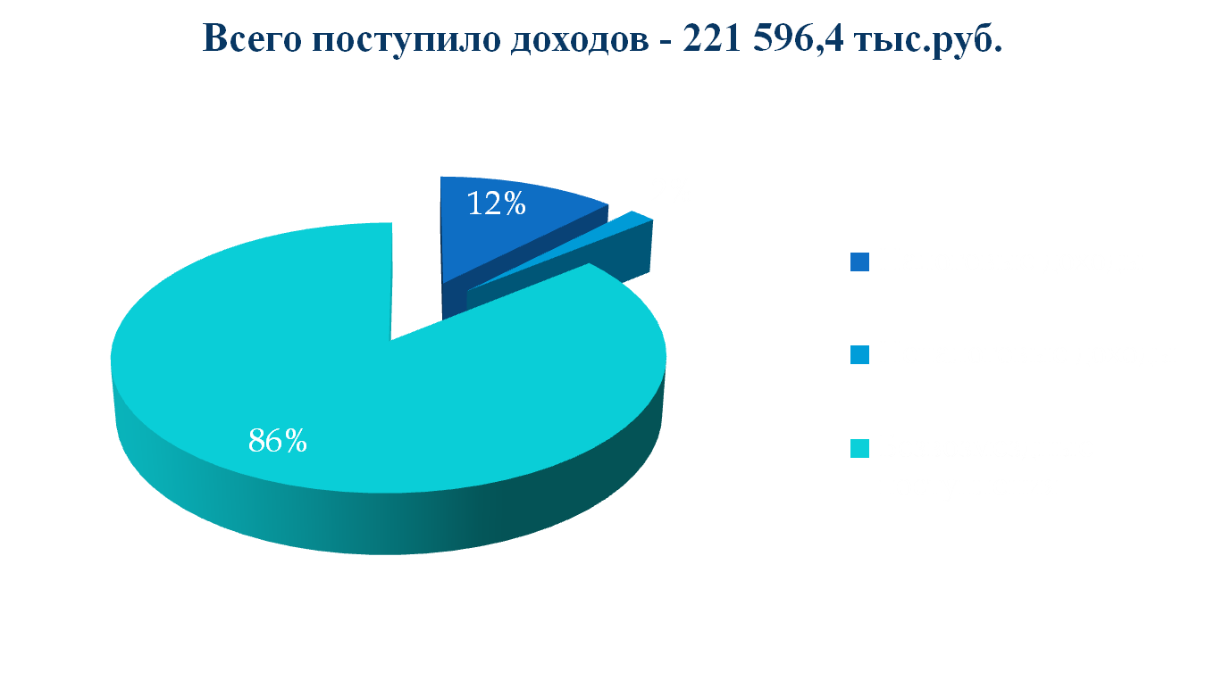
Структура доходов Махнёвского муниципального образования
в 2013 году

Slide 10





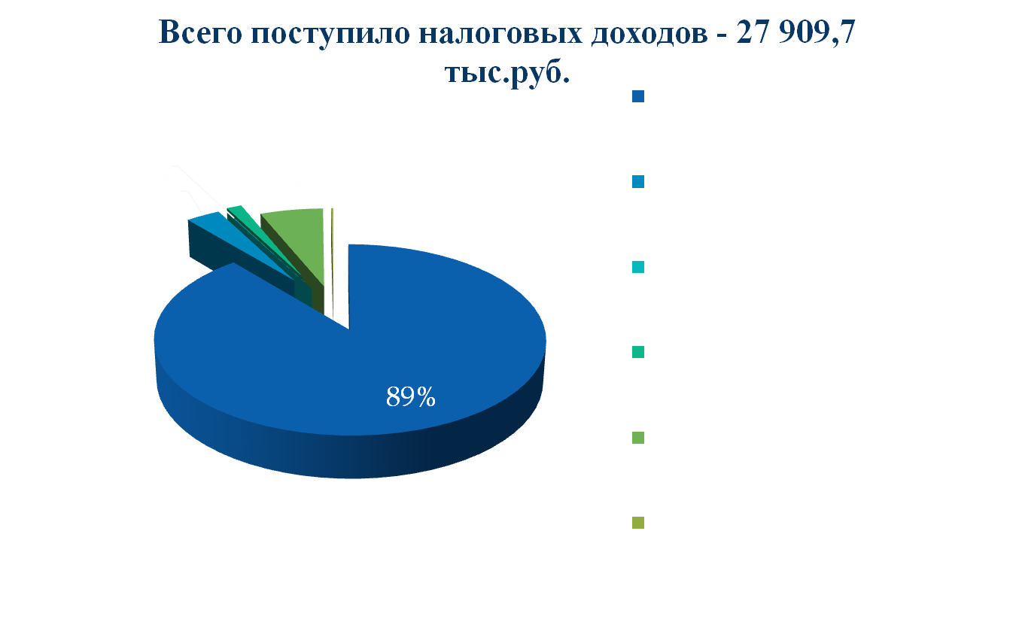
Структура налоговых доходов бюджета
Махнёвского муниципального образования в 2013 году
Налоги, уплаченные жителями муниципального образования

Slide 11
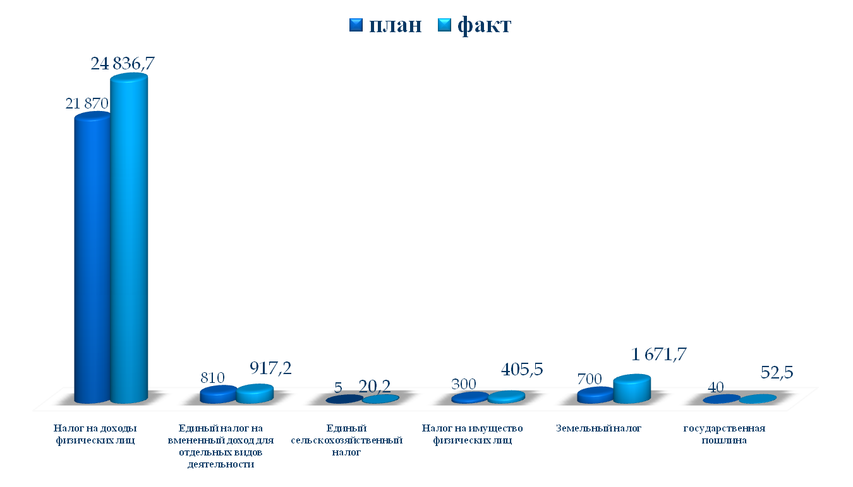
Поступления налоговых доходов в бюджет Махнёвского муниципального образования в 2013 году

Slide 12
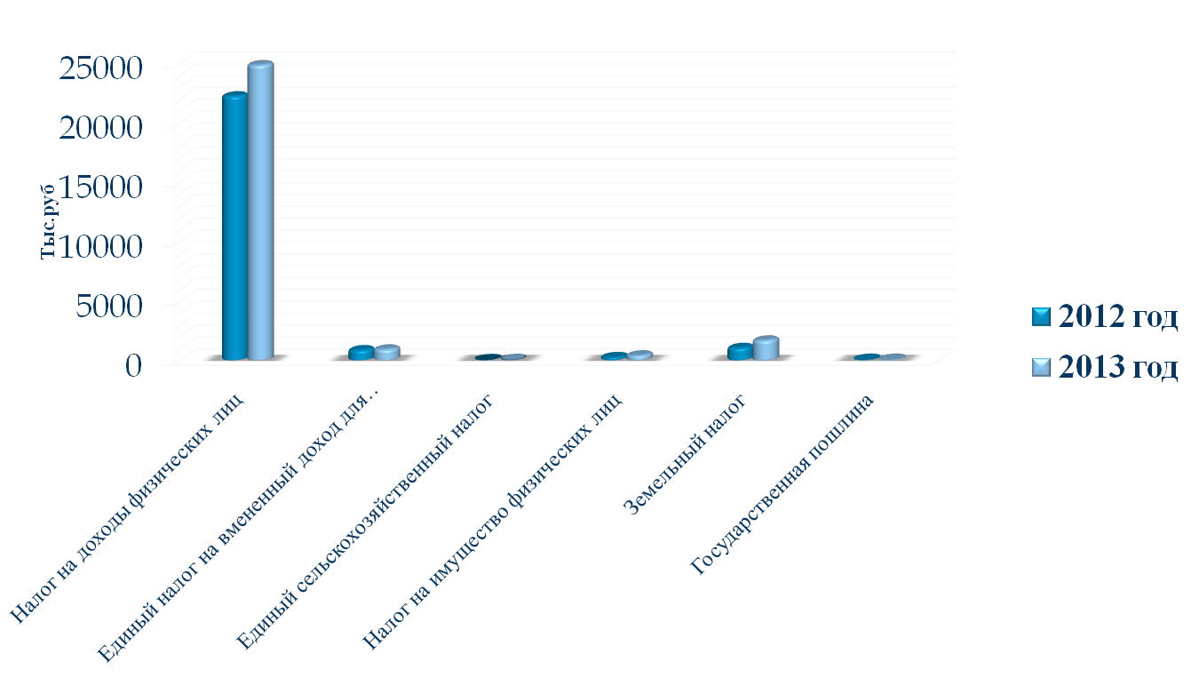
Динамика налоговых поступлений в бюджет Махнёвского МО 2012-2013гг.

Slide 13
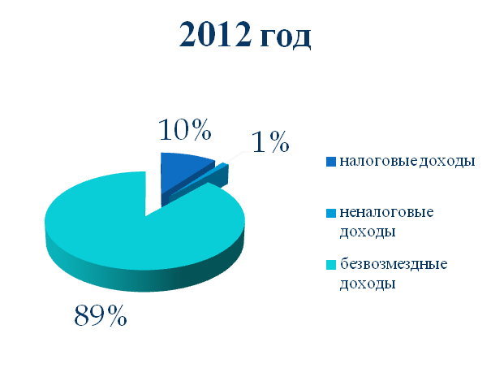
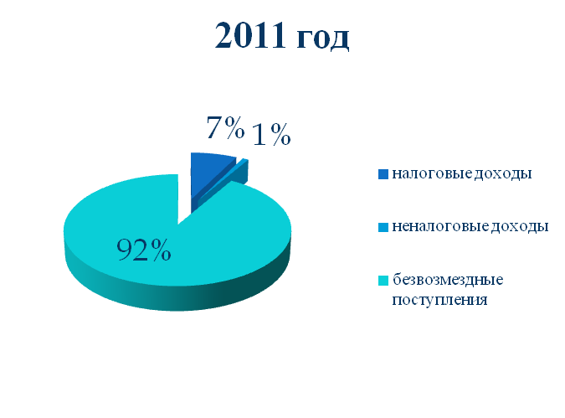
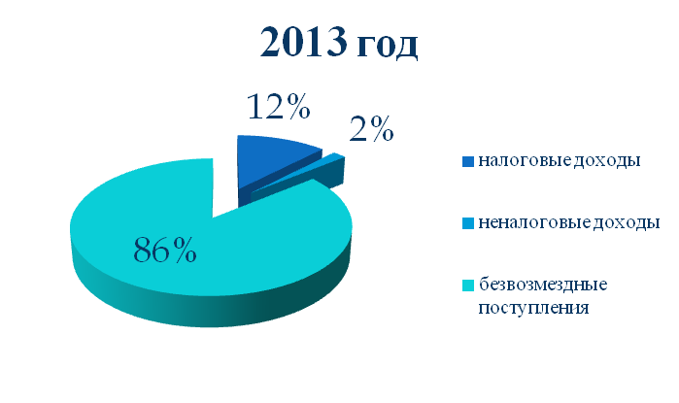
Характеристика доходной части бюджета Махнёвского муниципального образования
за 2011-2013 годы

Slide 14

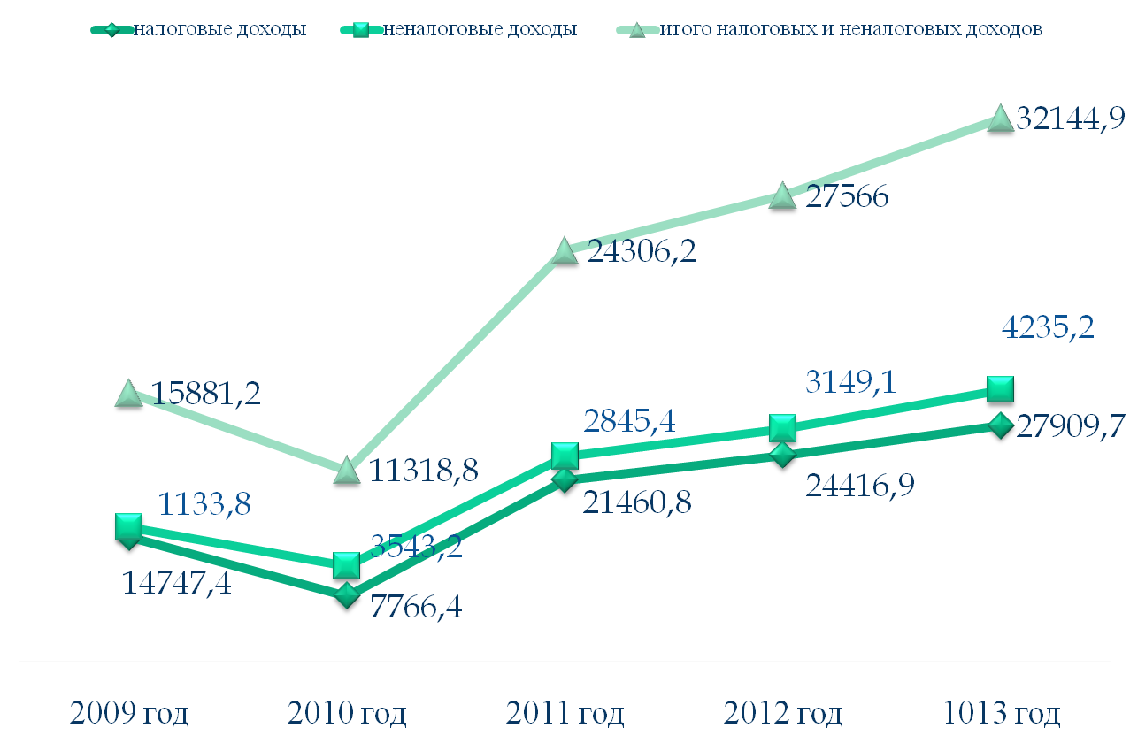
Динамика поступления налоговых и неналоговых доходов в бюджет Махнёвского муниципального образования за 2009-2013гг.

Slide 15
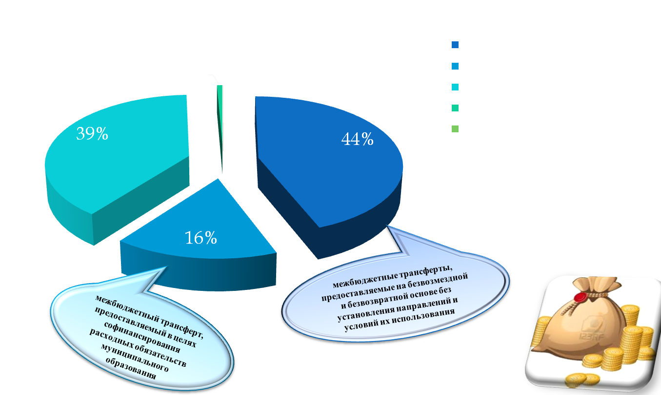
Структура безвозмездных поступлений
в 2013 году
На исполнение расходных обязательств для осуществления отдельных государственных полномочий

Slide 16
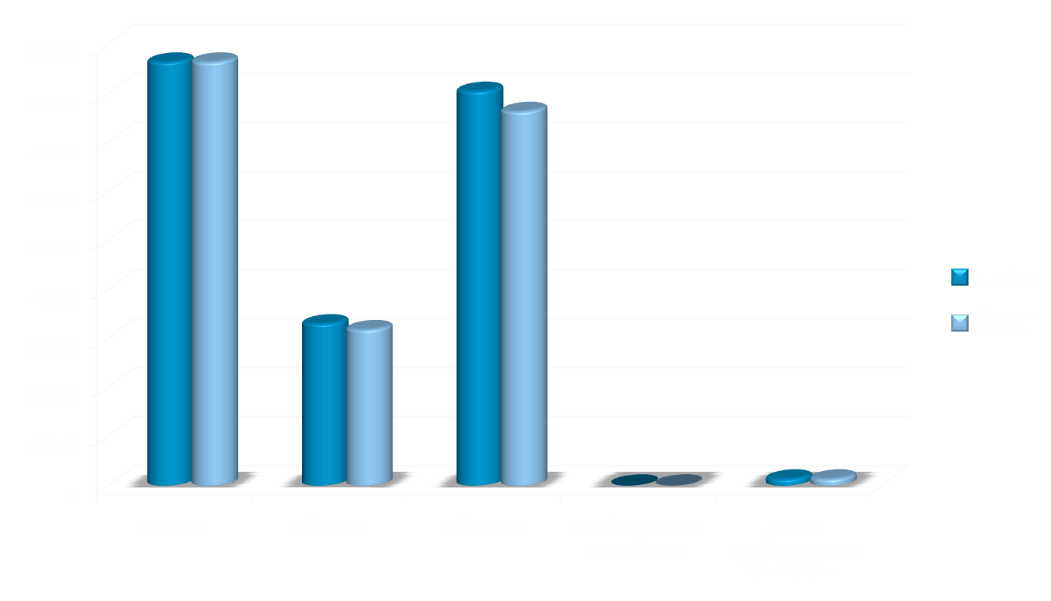
Безвозмездные поступления в бюджет муниципального образования в 2013 году

Slide 17
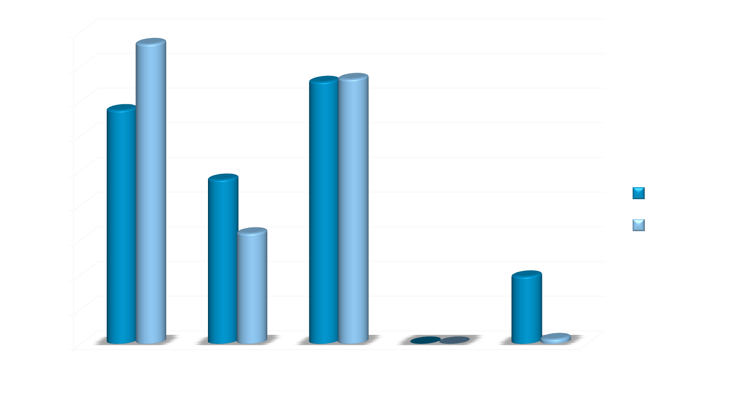
Динамика безвозмездных поступлений в бюджет муниципального образования в 2012-2013гг.

Slide 18
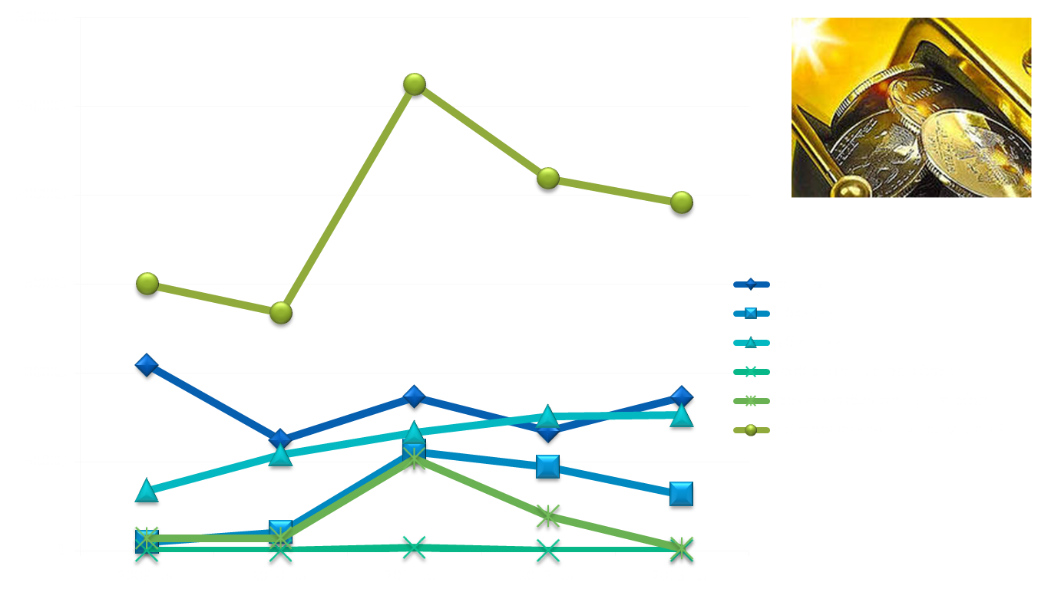
Динамика безвозмездных поступлений в бюджет муниципального образования за 2009-2013гг.

Slide 19

Недоимка по налоговым доходам

Slide 20
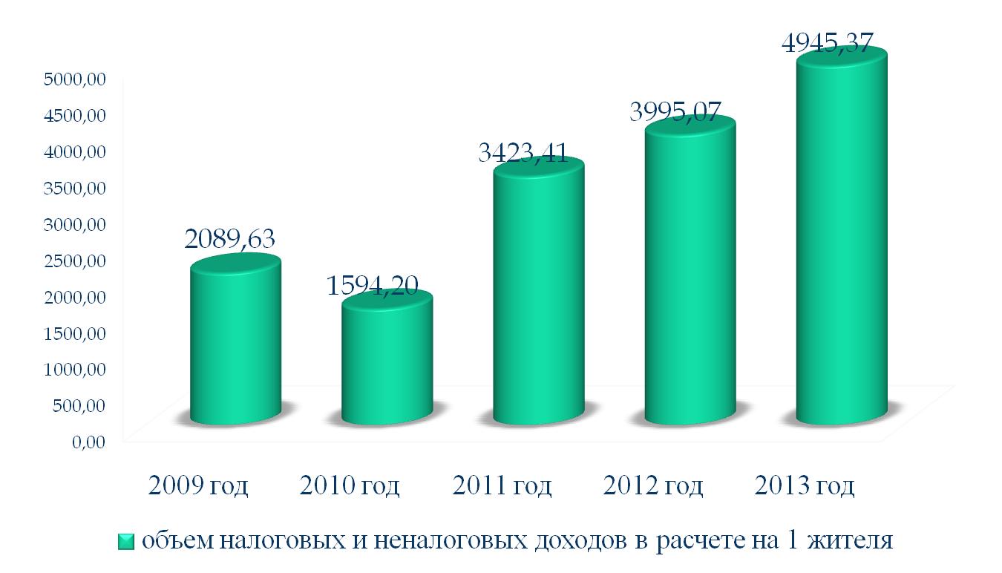
Объем налоговых и неналоговых доходов в расчете на 1 жителя

Slide 21
В процессе принятия и исполнения бюджета большое значение приобретает сбалансированность доходов и расходов. Если доходы превышают расходы, то возникает профицит. В случае превышения расходов над доходами возникает дефицит.
Источники финансирования дефицита бюджета
Источники финансирования дефицита бюджета
Муниципальные займы, осуществляемые путем выпуска муниципальных ценных бумаг от имени муниципального образования
Бюджетные кредиты, полученные от бюджетов других уровней бюджетной системы РФ
Кредиты, полученные от кредитных организаций
Изменение остатков средств на счетах по учету средств местного бюджета
Муниципальный долг, то есть совокупность долговых обязательств муниципального образования

Slide 22

Информация о поступлении из источников внутреннего финансирования дефицита бюджета Махнёвского муниципального образования в 2013 году

Slide 23
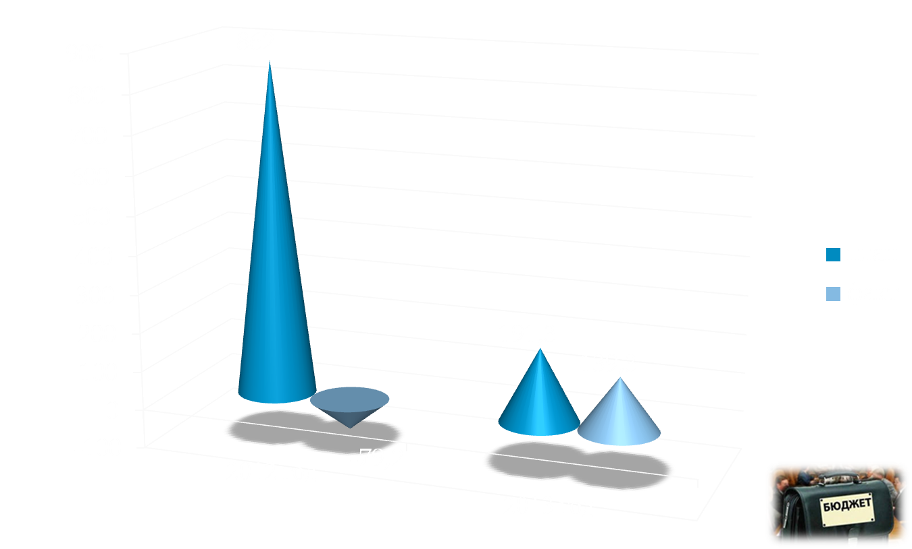
Динамика поступлений из источников внутреннего финансирования дефицита бюджета Махнёвского муниципального образования в2012- 2013 гг.

Slide 24

Муниципальный долг Махнёвского муниципального образования в
2013 году
 | Объем долга на 01.01.2013 года, руб. | Привлечение заемных средств, руб. | Погашение долга, руб. | Объем долга на 01.01.2014 года, руб.
Бюджетные кредиты | 962 632,0 | - | 120 329,0 | 842 303,0
Муниципальные гарантии | 2 000 000,0 | 7 776 000,0 | 3 276 000,0 | 6 500 000,0
ИТОГО: | 2 962 632,0 | 7 776 000,0 | 3 396 329,0 | 7 342 303,0

Slide 25


Объем и структура муниципального долга Махнёвского муниципального образования
в 2013 году

Slide 26

Объем и структура муниципального долга Махнёвского муниципального образования
в 2010 - 2013 гг.

Slide 27
Расходы бюджета муниципального образования
Расходы бюджета муниципального образования –денежные средства, направляемые на финансовое обеспечение задач и функций местного самоуправления.
Классификация расходов по признакам
Функциональная классификация отражает направление средств бюджета на выполнение основных функций местного самоуправления
Ведомственная классификация расходов бюджета непосредственно связана со структурой управления, она отображает группировку расходов по функциональной классификации
Экономическая классификация показывает деление расходов на текущие и капитальные (заработная плата, материальные затраты, приобретение товаров и услуг и др.)

Slide 28
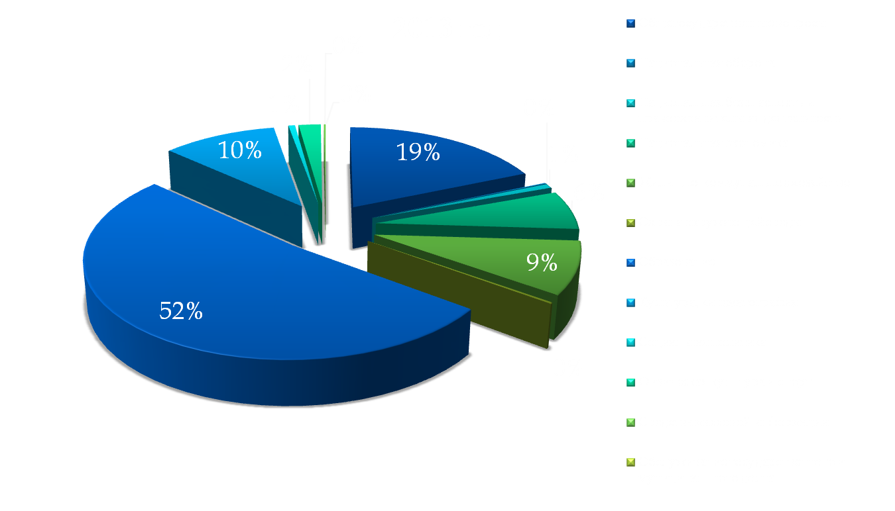
Функциональная структура расходов
за 2013 год

Slide 29
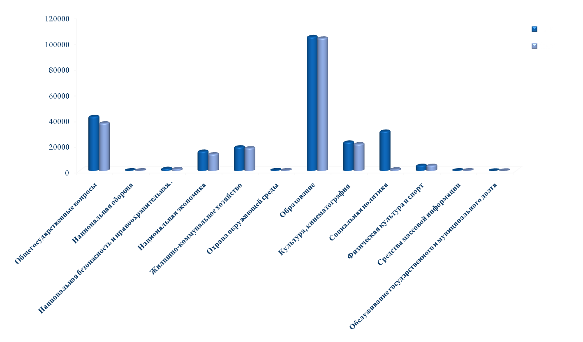
Исполнение бюджета Махнёвского муниципального образования по расходам за 2013 год

Slide 30

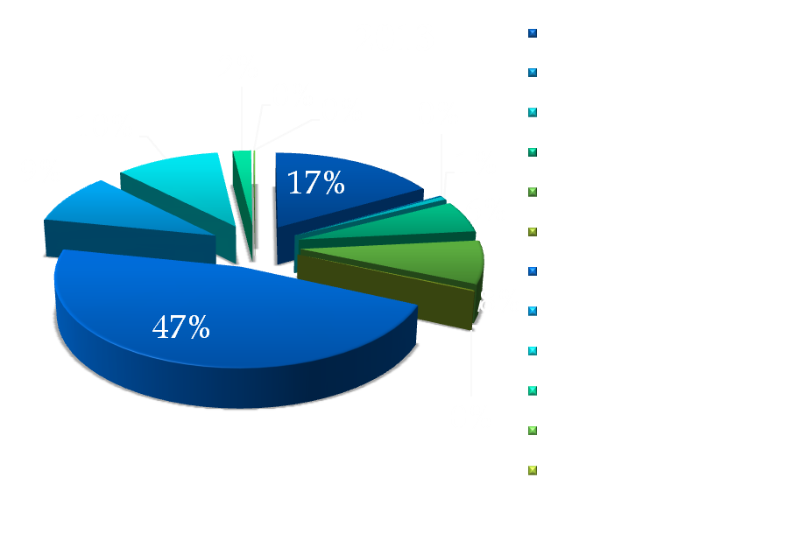
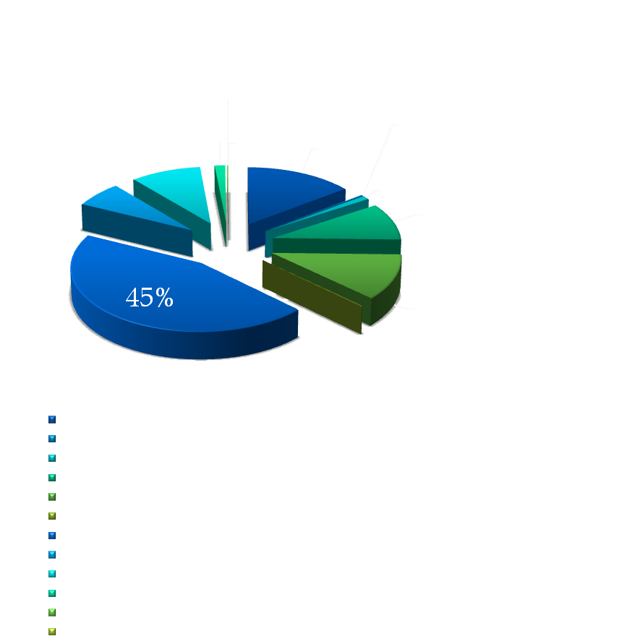
Структура расходов бюджета за 2012-2013гг.

Slide 31
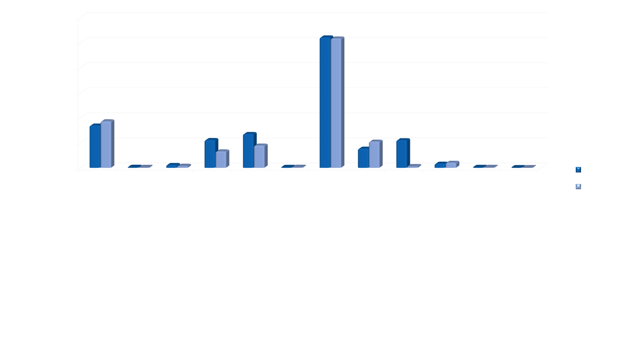
Динамика исполнения расходов бюджета муниципального образования за 2012-2013гг.

Slide 32
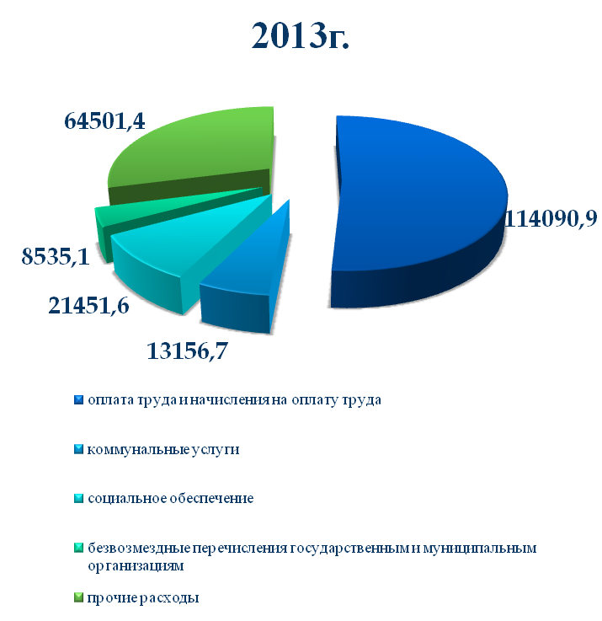
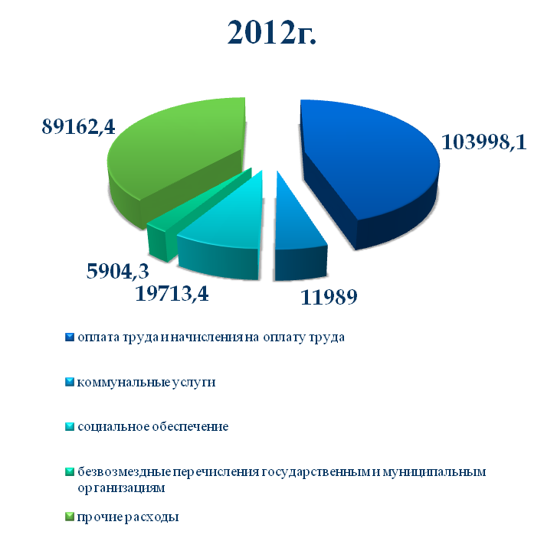
Экономическая структура исполнения бюджета 2012-2013гг.

Slide 33
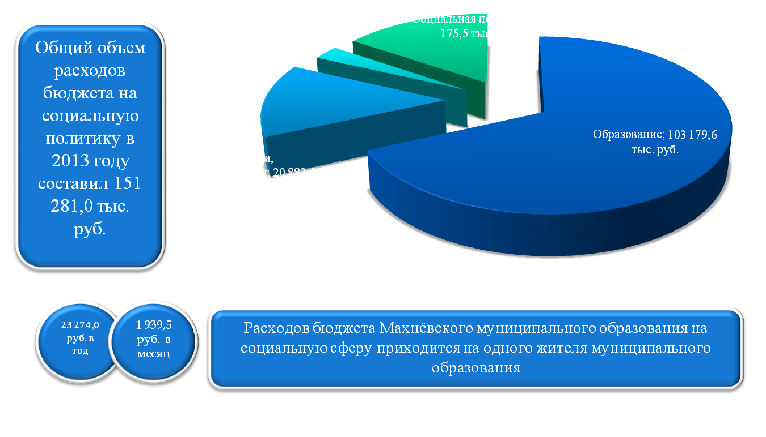
Расходы бюджета в 2013 году на социальную сферу

Slide 34
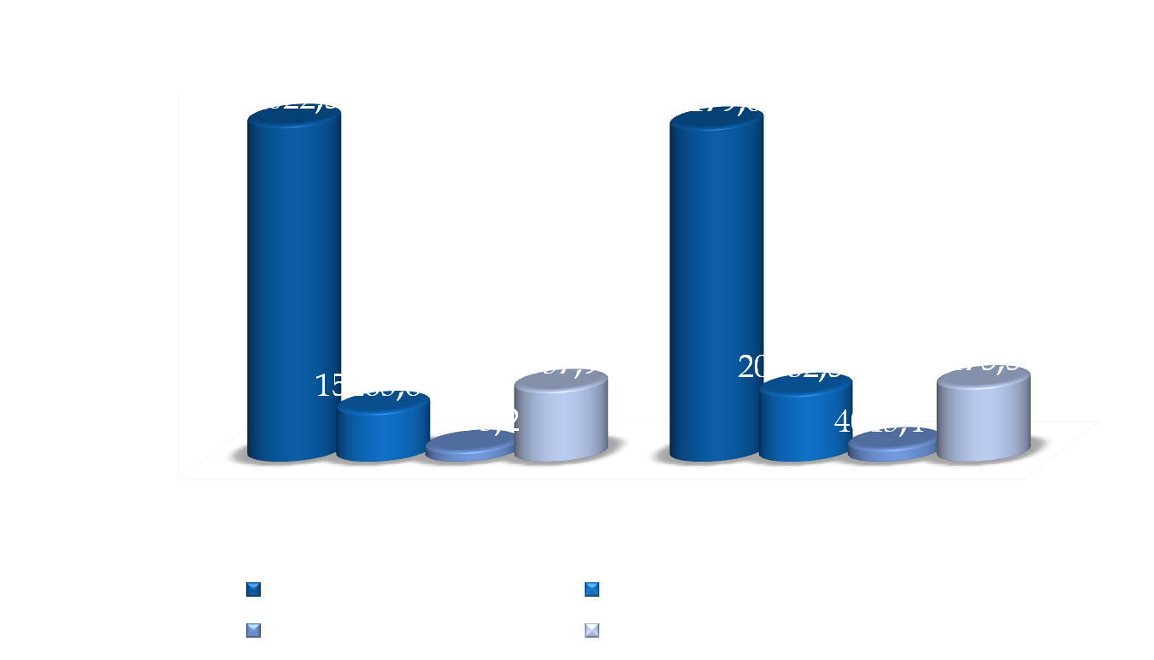
Расходы бюджета в 2012-2013гг. на социальную сферу

Slide 35

Общегосударственные вопросы
За 2013 год расходы на общегосударственные вопросы составили 37 088,7 тыс.рублей, или 88,0 % от плановых назначений.
Основная доля расходов направлена на содержание органов местного самоуправления – 48,6% в сумме 18 037,2 тыс.рублей. Расходы направлены на оплату труда работников органов местного самоуправления с учётом начислений на выплаты по оплате труда -94,5%, на оплату прочих расходов – 5,5%.
Направленные расходы в рамках целевых программ исполнены в сумме 1 243,6 тыс.рублей, что составило 21% от плановых назначений. Расходы произведены в пределах принятых бюджетных обязательств. На реализацию программы «Развитие муниципальной службы в Махнёвском муниципальном образовании на 2010-2013 годы» израсходованы средства в сумме 101,9 тыс.рублей, или 92,6 % от плана.
В рамках целевой программы «Управление муниципальной собственностью и приватизации муниципального имущества Махнёвского муниципального образования» произведены расходы в сумме 705,7 тыс.рублей, или 87,6% от плана.
Расходы по программе «Строительство здания органа местного самоуправления» израсходованы в сумме 436,0 тыс.рублей.

Slide 36

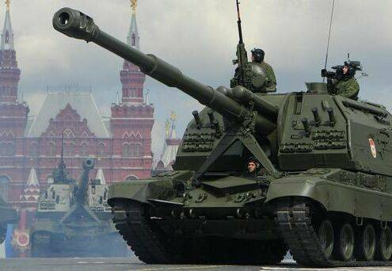
Национальная оборона
Расходные обязательства муниципального образования по обеспечению финансирования расходов на осуществление воинского учета на территориях, на которых отсутствуют военные комиссариаты, определяются Федеральным законом от 28.03.1998 N 53-ФЗ (ред. от 21.12.2009) «О воинской обязанности и военной службе» (в ред. от 11.03.2010 № 28-ФЗ),Законом Свердловской области от 19.03.2007 №16-ОЗ "О Методике распределения субвенций местным бюджетам из областного бюджета, предоставляемых за счет субвенции областному бюджету из федерального бюджета, для финансирования расходов на осуществление государственных полномочий по первичному воинскому учету на территориях, на которых отсутствуют военные комиссариаты"
К переданным отдельным государственным полномочиям отнесены вопросы по осуществлению первичного воинского учета граждан, проживающих или пребывающих на территории Махнёвского муниципального образования.
За 2013 год произведены расходы на текущее содержание 1,5 ставки штатных единиц военно-учетных работников, осуществляющего воинский учет на территории муниципального образования в сумме 286,4 тыс.рублей что составило 100% к плановым назначениям. Расходы произведены в пределах принятых бюджетных обязательств и направлены на выполнение федеральных полномочий по осуществлению первичного воинского учета на территориях, где отсутствуют военный комиссариаты.

Slide 37

Национальная безопасность и правоохранительная деятельность
Расходные обязательства в сфере национальной безопасности и правоохранительной деятельности определяются следующими нормативными актами: Федеральный закон от 06.10.2003 года № 131-ФЗ «Об общих принципах организации местного самоуправления в Российской Федерации»
Расходы на национальную безопасность и правоохранительную деятельность в 2013 году направлены в сумме 1 440,2 тыс.рублей или 88,4% от плановых назначений, из них:
Взрывные работы на реке Тура на территории п. Санкино исполнено в сумме 99,4 тыс. руб.
На содержание и обеспечение деятельности единой дежурно-диспетчерской службы (ЕДДС) штатным расписанием утверждено 5 штатных единиц, расходы направлены на выплату заработной платы с начислениями, на оплату услуг связи , и прочих работ, услуг освоено в сумме 1 029,4 тыс. руб.
На проведение мероприятий – опахиванию земель вокруг населённого пункта, для предупреждения ЧС, связанной с пожарами в Свердловской области, средства резервного фонда местной Администрации , исполнено в сумме 98,8 тыс. руб.
Расходы за 2013 год на содержание противопожарной службы освоены на 99,40% или исполнено в сумме 182 ,5 тыс. руб. Средства направлены на приобретение ГСМ – для постов пожарной охраны, находящихся на долевом содержании, погашение кредиторской задолженности по коммунальным услугам

Slide 38
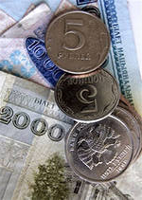
Национальная экономика
Расходы на национальную экономику за 2013 год составили 13 071,7 тыс.рублей, или 86,6% от плановых назначений, из них направлены средства:
99,2 тыс.руб.
на осуществление отдельных полномочий в области водных отношений, проведение ремонтных работ гидротехнического сооружения Хабарчихинского водохранилища . Освоено на 100% к годовым назначениям бюджета
6 298,0 тыс. руб.
на возмещение расходов по исполнение составляет 100% организации транспортного обслуживания населения узкоколейной железной дорогой.
3 622,6 тыс. руб.
на поддержку дорожного хозяйство исполнение за 2013 год составило 75,7% к годовым назначениям бюджета (произведен ремонт подвесного моста в п.г.т. Махнёво, очистка дорог от снега в зимнее время, оканавливание дорог, грейдирование, скашивание, ямочный ремонт, подвоз гравия, ремонт пешеходного моста через реку Кыртомка
297,9 тыс.руб.
2 754,0 тыс. руб.
на реализацию других вопросов в области национальной экономике исполнение за 2013 год составило 84% к годовым назначениям, в том числе:
на «Развитие информационного общества на территории Махнёвского муниципального образования на 2011-2015 годы» освоено за 2013 год на 46,7%
на поддержку малого и среднего предпринимательства в сумме 61,9 тыс. руб. или 24,3% к годовым назначениям;
на развитие туризма исполнено в 2013 году в сумме 447,3тыс. руб. или 97,7% к годовым назначениям.
на подготовку документов территориального планирования, градостроительного зонирования и документации по планировке территории за 2013 год освоено 1816,6 тыс.руб. или 100% к годовым назначениям.

Slide 39
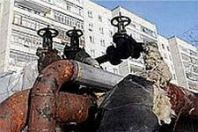
Жилищно-коммунальное хозяйство
1 683,2 тыс. руб.
Поддержка жилищного хозяйства
11 487,0 тыс. руб.
Поддержка коммунального хозяйства
4 558,3 тыс.руб.
Мероприятия в рамках благоустройства населенных пунктов Махнёвского муниципального образования
Плановые назначения по ЖКХ составили 18 453,1 тыс.рублей. Исполнение за 2013 год составило 17 758,5 тыс. рублей или 96,2% к уточнённым годовым назначениям
2 732,08 рублей в год
227,67 рублей в месяц
Расходы бюджета Махнёвского муниципального образования по отрасли «Жилищно-коммунальное хозяйство» приходится на одного жителя

Slide 40

Охрана окружающей среды
Расходы на «Охрану окружающей среды» уточненный план на 2013 год составил 479,5 тыс. руб. Расходы по данному подразделу освоены на 99,9% или исполнено в объеме 479, 4 тыс. рублей.
Обустройство, благоустройство колодцев, родников
Исполнено в сумме 14,1 тыс.руб.
Очистка колодцев от ила и грязи
Исполнено в сумме 54,7 тыс. руб.
Ремонт родников, колодцев
Исполнено в сумме 410,6 тыс. руб.

Slide 41
Образование
Детские дошкольные учреждения - 1 учреждение (6 филиалов)
Общеобразовательные школы - 3 учреждения (5 филиалов)
Детская музыкальная школа – 1 учреждение
Структура системы образования
Общий объем расходов бюджета Махнёвского муниципального образования на образование в 2013 году составило 103 179,6тыс.руб.
15 873,78 руб. в год
1 322,82 руб. в месяц
расходов бюджета Махнёвского муниципального образования на образование приходится на одного жителя

Slide 42
Образование
Основные направления расходов в области образования
28 334,3 тыс. руб. финансирование детских садов
5 171,2 тыс. руб. финансирование детской музыкальной школы
65 126,9 тыс.руб. финансирование общеобразовательных учреждений
Организация питания в общеобразовательных учреждениях – 2 737,8 тыс.руб.
Ежемесячное денежное вознаграждение за классное руководство – 477,0 тыс. руб.
оснащение аппаратурой спутниковой навигации ГЛОНАСС, тахографами используемого парка автобусов – 63,4 тыс. руб.
Капитальный ремонт и приведению в соответствие с требованием пожарной безопасности и санитарного законодательства зданий и помещений, в которых размещаются муниципальные образовательные учреждения - 1 892,6 тыс. руб.
«Модернизация региональных систем общего образования» -
1 585,8 тыс. руб.

Slide 43
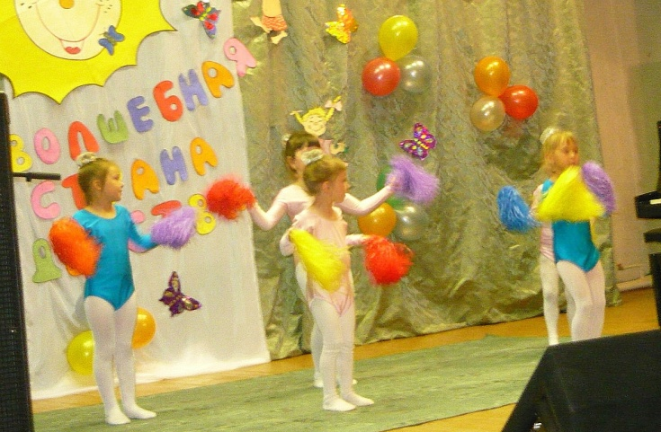
Культура, кинематография
Структура системы культуры
Махнёвский культурно-досуговый центр – 1 учреждение (13 филиалов)
Мугайский музейно-туристский комплекс – 1 учреждение
Общий объем расходов бюджета Махнёвского муниципального образования на отрасль «Культура» составило
20 882,5 тыс. руб.
расходов бюджета Махнёвского муниципального образования на культуру приходится на одного жителя
18 252,0 тыс. руб. финансирование Махнёвского культурно-досугового центра
1 994,7 тыс. руб. финансирование Мугайского музейно-туристского комплекса
3 212,69 руб. в год
267,72 руб. в месяц

Slide 44
Социальная политика
Социальная политика
Доплаты к пенсии муниципальных служащих
1 206,3 тыс. руб.
Предоставление гражданам субсидий на оплату жилого помещения и коммунальных услуг – 4 580,1 тыс. руб.
Предоставление отдельным категориям граждан компенсаций расходов на оплату жилого помещения и коммунальных услуг – 13 593,8 тыс.руб.
«Дополнительные меры социальной поддержки населению Махнёвского муниципального образования - 42,4 тыс. руб.
Субсидии организациям железнодорожного транспорта - МУП «Алапаевская узкоколейная железная дорога» на возмещение недополученных доходов по предоставлению льгот отдельным категориям граждан 15,6 тыс. руб.
Оплата жилищно-коммунальных услуг отдельным категориям граждан – 2 353,0 тыс. руб.

Slide 45
Физическая культура и спорт
Расходные обязательства направлены на обеспечение условий для развития на территории городского округа физической культуры и массового спорта, организацию проведения официальных физкультурно-оздоровительных и спортивных мероприятий городского округа. Расходы за 2013 год на физическую культуру и спорт составили
4 043,4 тыс.рублей или 98,7% от плановых назначений
4 095,0 тыс.рублей.
В 2013 году произведен ремонт окон и отопительной системы на сумму 403,7 тыс. рублей или 97,7% к годовым назначениям 2013 года. Приобретен комплект системы Тахограф на сумму 38,5 тыс. рублей.

Slide 46
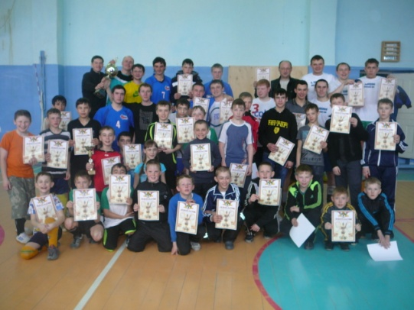
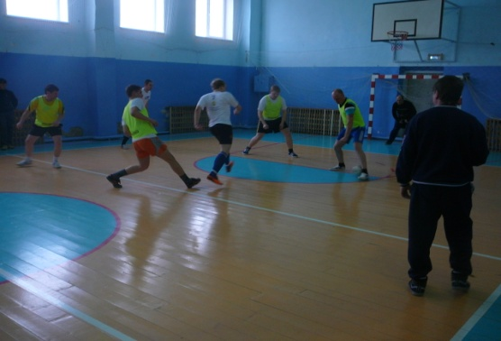
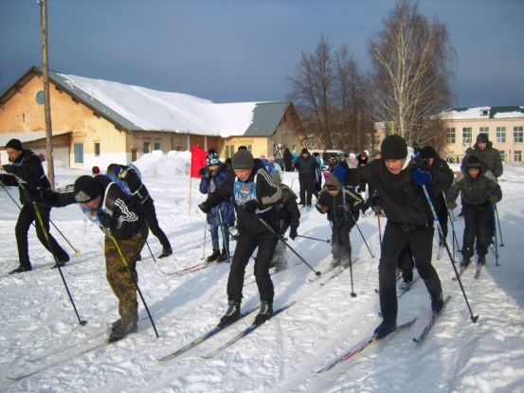
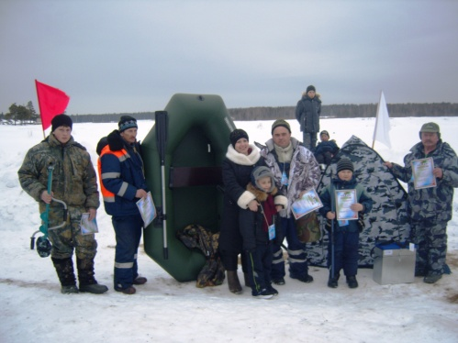
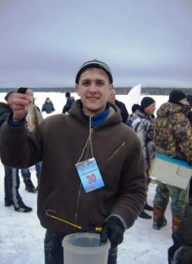
Физическая культура и спорт
Деятельность МФСК «Ермак» в 2013 году охватывала территорию основных населенных пунктов Махнёвского МО: Махнёво, Санкино, Мугай. Измоденово;
на территории которых постоянно действуют 16 физкультурно-спортивных секций со средней численностью участников 15 человек в каждой. Из них в п.г.т.Махнёво функционирует 6 секций со средним количеством участников 20 человек.
Махнёвским физкультурно-спортивным комплексом «Ермак» в 2013 году на территории Махнёвского МО проведено 35 физкультурно-спортивных мероприятий по 11 видам спорта, в которых приняли участие 2960 человек, из них 440 спортсменов регулярно посещают спортивные секции МКУ «МФСК «Ермак»; так же в течение данного периода 293 спортсмена приняли участие в 22 соревновательных мероприятиях межмуниципального, окружного и областного уровней по 9 видам спорта, где заняли 2 призовых места областного уровня, 6 призовых мест окружного уровня и 8 призовых мест межмуниципального уровня.
Особо значимыми мероприятиями в 2013 году явилось проведение летних и зимних соревнований по рыбной ловле, в которых приняло участие около 500 человек, из них зарегистрировано спортсменов – 103 человека. Возраст участвовавших спортсменов соревнований от 6 лет до 76 лет.

Slide 47

Средства массовой информации
Расходные обязательства направлены на предоставление субсидии за оказание услуг печати публикаций, нормативно-правовые акты муниципального образования, решения Думы, информации социально-экономического развития муниципального образования, культурной деятельности муниципального образования, о развитии его общественной инфраструктуры и другой официальной информации в АНО «ГАЗЕТА «АЛАПАЕВСКАЯ ИСКРА» и «Муниципальный вестник» в сумме 328,7 тыс. руб. или 100% к годовым назначениям бюджета.
За 2013 год объем опубликованных нормативно-правовых актов:
1268 полос формата А4, тираж 30 экземпляров
6 полос формата А3, тираж 620 экземпляров
Количество см² – 1 795см²

Slide 48
Дорогие жители Махнёвского муниципального образования!
В дальнейшем мы будем продолжать информировать Вас о муниципальной бюджетной политике и реализации приоритетных направлений в развитии территории. Надеемся, что эта информация будет полезна и интересна.
Теперь жители Махнёвского муниципального образования будут знать, на что расходуются бюджетные средства и какие направления в деятельности муниципалитета наиболее приоритетны. При исполнении главного финансового документа на 2013 год мы старались сохранить главный принцип – каждая бюджетная статья должна быть ориентирована на конкретный результат.
Начиная с 2014 года бюджет Махнёвского муниципального образования формируется по программно-целевому принципу. Реализация муниципальных программ, которые отражают приоритеты социальной политики муниципального образования, а также предусматривает комплекс мер по обеспечению безопасности наших граждан.
С Уважением,
Глава Администрации Махнёвского МО
Н.Д. Бузань

Slide 49
Подготовлено
Финансовым отделом Администрации Махнёвского муниципального образования

Slide 50
Спасибо, что посетили информационный ресурс «Бюджет для граждан»!

